Slide 1
DEPARTAMENTO DE CIENCIAS ECONÓMICAS, ADMINISTRATIVAS Y DE COMERCIO
TESIS PREVIO A LA OBTENCIÓN DEL TÍTULO DE INGENIERA EN FINANZAS Y AUDITORÍA

Slide 2
TEMA: ANÁLISIS DE LA EFECTIVIDAD EN LA DEVOLUCIÓN DEL IMPUESTO A LA RENTA POR INTERNET A PERSONAS NATURALES EN RELACIÓN DE DEPENDENCIA POR REGIONALES EN EL PERÍODO 2008-2012
AUTOR: CARRERA PÉREZ, ERIKA PAOLA DIRECTOR: ING. RIOFRÍO, SUSANA CODIRECTOR: ECON. TORRES, MANUEL

Slide 3
Servicio de rentas internas
Creada en 1997
Institución encargada de la recaudación de impuestos y manejo del sistema Tributario
Promover – Exigir el cumplimiento de las obligaciones tributarias.

Slide 4
IMPUESTO A LA RENTA
Ingresos de Fuente Ecuatoriana
Base Imponible
Deducciones
Reclamos de Devolución

Slide 5
antecedentes
Incremento de la Recaudación Tributaria – Impuestos Directos
Gestión Administrativa: Principios de Eficiencia y Simplicidad Administrativa
Acciones de Devolución de Impuesto a la Renta

Slide 6
Definición del problema
Sistema de Devolución del Impuesto a la Renta por Internet
Permite solicitar montos por Pago en Exceso e Indebido hasta $ 5.000,00
Cruce de información
Declarado contribuyente versus reporte de terceros
Personas Naturales en relación de Dependencia
Mayor asertividad con menos variables desconocidas
Tiempo de respuesta y errores operativos
Validaciones Fallidas
Proceso Tradicional

Slide 7
OBJETIVO GENERAL
Analizar la efectividad de la Devolución del Impuesto a la Renta por Internet a Personas Naturales en relación de dependencia por regionales del período 2008 - 2012

Slide 8
OBJETIVOS ESPECÍFICOS
Medir los resultados de la devolución del Impuesto a la Renta a personas naturales en relación de dependencia a partir de la aplicación de la herramienta tecnológica
Comparar los resultados de los procesos de devolución de impuesto a la Renta por Internet y Ventanilla.
Exponer los efectos de la devolución del Impuesto a la Renta por Internet para el Estado
Determinar eficacia y eficiencia de la devolución del Impuesto a la Renta por Internet

Slide 9
hipótesis
“La efectividad en la devolución del Impuesto a la Renta se eleva por la implementación de una herramienta tecnológica”
“El incremento de la demanda de devolución de Impuesto a la Renta se genera por las solicitudes de las personas naturales en relación de dependencia”

Slide 10
ALCANCE
Personas Naturales en Relación de dependencia
Análisis comparativo de los años fiscales del 2008 al 2012
Diferenciación de la devolución con y sin la herramienta tecnológica

Slide 11
Situación actual
Política Económica
Monetaria
Fiscal
Tributos
De Tipo de Cambio
Gasto
Política Tributaria
Crecimiento económico (2012 – 4.5%)

Slide 12
POLÍTICA FISCAL
Tributos
Política Tributaria
El gasto
Impuestos
Tasas
Contribuciones
Carga Impositiva
2002-2006 vs 2007-2012 (104%) PNBV
Corriente
Permanente y No Permanente
Sueldos, Prestaciones de Seguridad Sociales, Gastos Financieros y Transferencias Corrientes

Slide 13
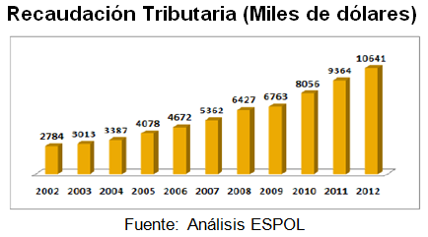
Estadísticas de recaudación
RECAUDACIÓN TRIBUTARIA
(Miles de dólares)
AÑO | 2008 | 2009 | 2010 | 2011 | 2012
Global | 2.369.246,80 | 2.551.745,00 | 2.428.047,20 | 3.112.113,00 | 3.391.236,90

Slide 14
CARGA FISCAL – TAX MIX
PRESIÓN TRIBUTARIA
ESTRUCTURA TRIBUTARIA
SISTEMA TRIBUTARIO
IMPOSICIÓN DIRECTA
IMPOSICIÓN INDIRECTA

Slide 15
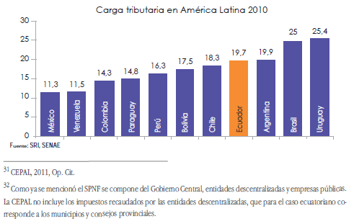
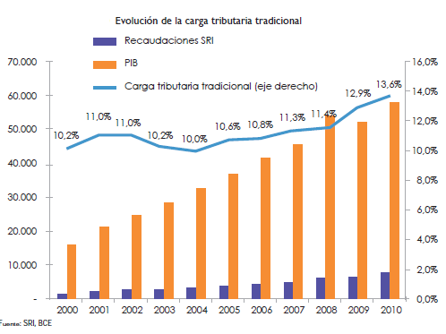
PRESIÓN TRIBUTARIA
La presión fiscal llega al 16% en el 2012
Presión Fiscal 30% - 50% en países desarrollados

Slide 16
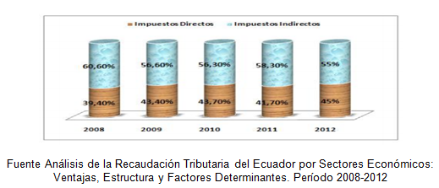
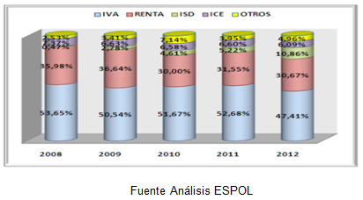
TAX MIX
Participación Porcentual Impuestos de Mayor Recaudación
Participación Impuestos Directos e indirectos

Slide 17
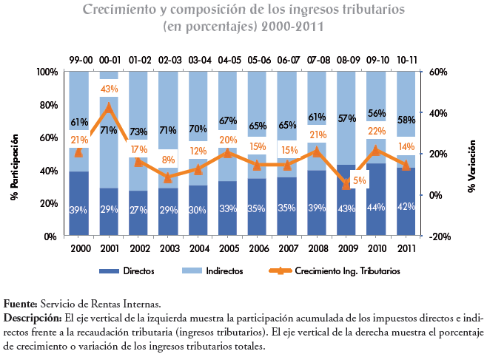
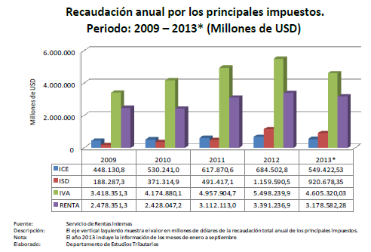
SISTEMA TRIBUTARIO
IMPOSICIÓN DIRECTA
IMPOSICIÓN INDIRECTA
Incremento recaudación Impuesto a la Renta 70 % entre 2009 y 2013
Mayor recaudación de Impuesto Indirecto

Slide 18
Presupuesto general del estado
P.G.E
INGRESOS
GASTO
PERMANENTES (96%)
NO PERMANENTES (4%)
CORRIENTE
CAPITAL
PRODUCCIÓN
INVERSIÓN

Slide 19
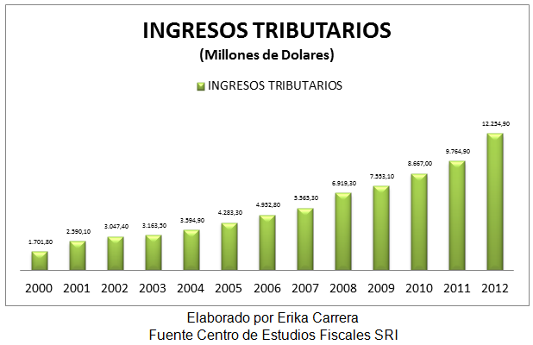
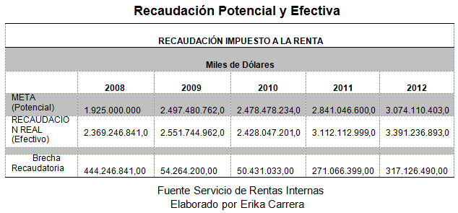
RECAUDACIÓN TRIBUTARIA
RECAUDACIÓN POTENCIAL
RECAUDACIÓN EFECTIVA

Slide 20
RECAUDACIÓN TRIBUTARIA - PRINCIPALES IMPUESTOS
Incremento recaudación Impuesto a la Renta 70 % entre 2009 y 2013
Mayor recaudación de Impuesto Indirecto

Slide 21
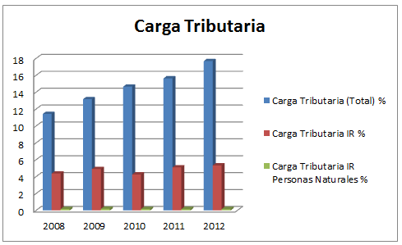
Impuesto a la renta
Total de la Carga Tributaria en promedio el 4,5% corresponde al Impuesto a la Renta y menos del 1% al impuesto declarado por Personas Naturales

Slide 22
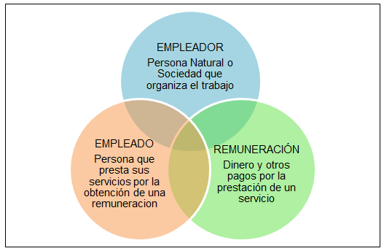
PERSONAS NATURALES EN RELACIÓN DE DEPENDECIA

Slide 23
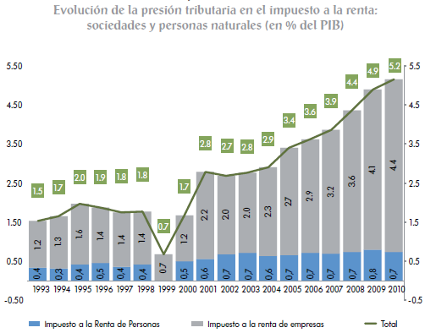
Personas naturales en relación de dependencia
La Presión Tributaria es mayor de las Sociedades lo que indica mayor concentración de capitales.

Slide 24
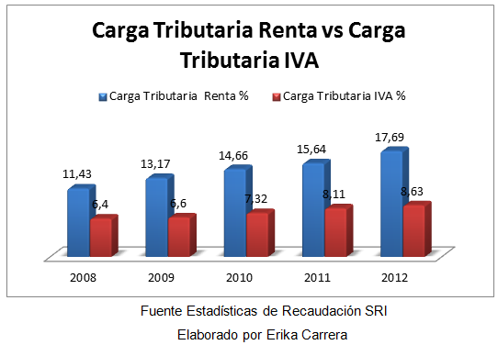
IMPUESTO A LA RENTA PERSONAS NATURALES
TRIBUTACIÓN INDIVIDUAL
EXENCIONES
DEDUCCIONES
SALDO A FAVOR DEL CONTRIBUYENTE
De Oficio
Petición de Parte

Slide 25
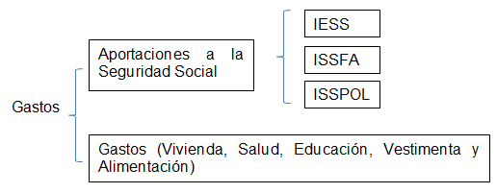
VARIABLES
INGRESOS
GASTOS
PERSONAS NATURALES EN RELACIÓN DE DEPENDENCIA

Slide 26
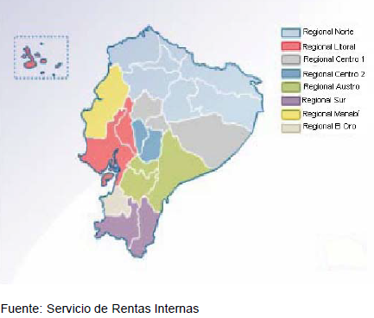
ACCIONES DE DEVOLUCIÓN DE PAGO INDEBIDO Y PAGO EN EXCESO
Que no hayan generado impuesto a pagar y sin embargo se les haya retenido por concepto de retenciones o haya declarado su anticipo.
Que hayan generado un impuesto a pagar con un importe menor a las retenciones efectuadas o menor al anticipo pagado.

Slide 27
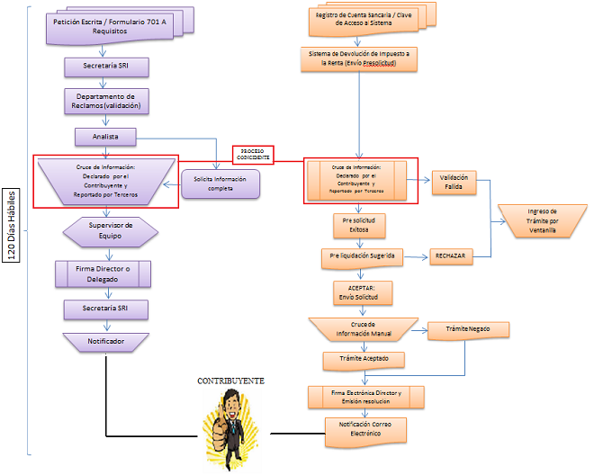
PROCESO DE DEVOLUCIÓN DE IMPUESTO A LA RENTA – VENTANILLA e internet

Slide 28
EFICACIA
Analogía de análisis
INDICADORES

Slide 29
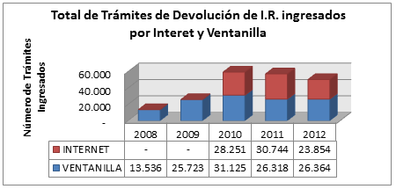
Trámites de solicitud de devolución de impuesto a la renta
Trámites presentados ante las diferentes Direcciones Regionales del Servicio
de Rentas Internas SRI

Slide 30
Total de trámites ingresados por regionales
Regionales con mayor atención de número de trámites son la Regional
Litoral Sur 35% del total de trámites ingresados, seguido por la Regional
Norte con un porcentaje de participación del 29,77%.

Slide 31
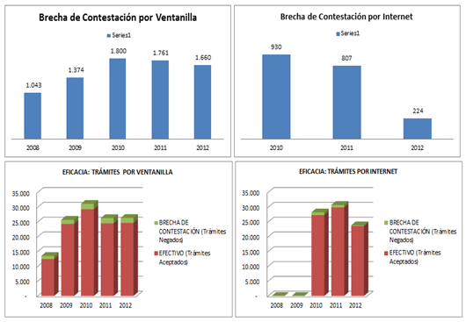
Eficacia de trámites ingresados por ventanilla e internet
La diferencia de las Brechas de Contestación de Trámites señalan mayor eficacia en el Proceso de Devolución por Internet

Slide 32
CUADRO RESUMEN DE EFICACIA POR AÑOS
AÑOS | VENTANILLA |  |  | INTERNET
 | POTENCIAL (Total Trámites) | EFECTIVO (Trámites Aceptados) | BRECHA DE CONTESTACIÓN (Trámites Negados) | POTENCIAL (Total Trámites) | EFECTIVO (Trámites Aceptados) | BRECHA DE CONTESTACIÓN (Trámites Negados)
2008 | 13.536 | 12.493 | 1.043 | - | - | -
2009 | 25.723 | 24.349 | 1.374 | - | - | -
2010 | 31.125 | 29.325 | 1.800 | 28.251 | 27.321 | 930
2011 | 26.318 | 24.557 | 1.761 | 30.744 | 29.937 | 807
2012 | 26.364 | 24.704 | 1.660 | 23.854 | 23.629 | 224

Slide 33
INDICADORES DE EFICACIA
1
2

Slide 34
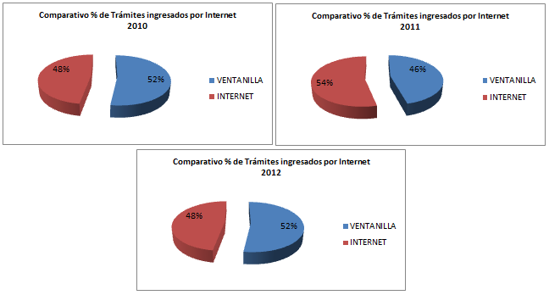
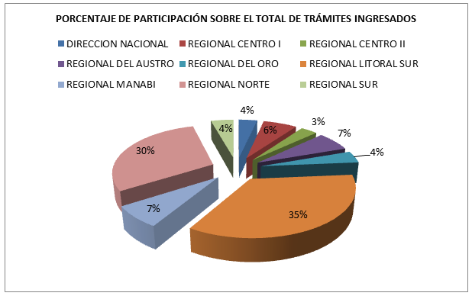
1° indicador
Las Regionales con mayor atención de Devoluciones de I.R. aquellas con mayor acceso a Internet y concentración de la matriz productiva
Se duplica el Ingreso de solicitudes de Devolución del Impuesto a la Renta, no obstante no existe variación mayor respecto de su ingreso por el internet

Slide 35
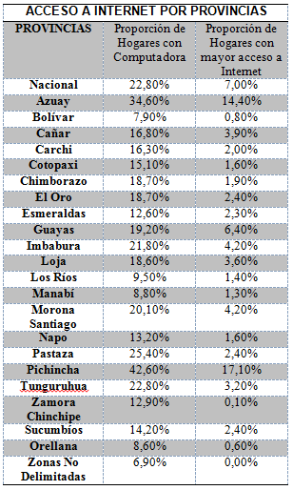
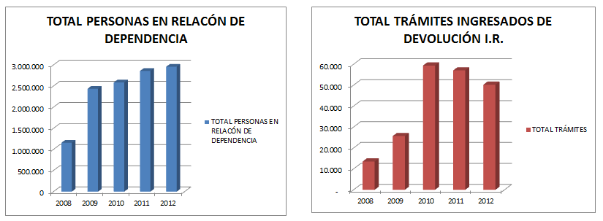
Acceso a internet por provincias
Personas en relación de dependencia

Slide 36
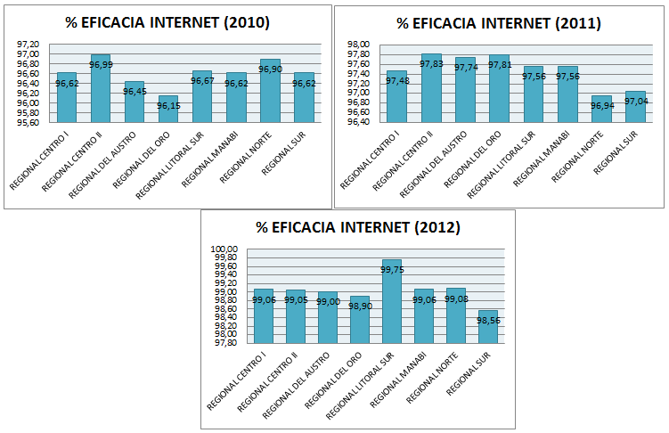
2° Indicador
La eficacia de la devolución del Impuesto a la Renta a través del Sistema es superior respecto de la efectuada por Ventanilla

Slide 37
EFICIENCIA
RECURSO HUMANO
TIEMPO

Slide 38
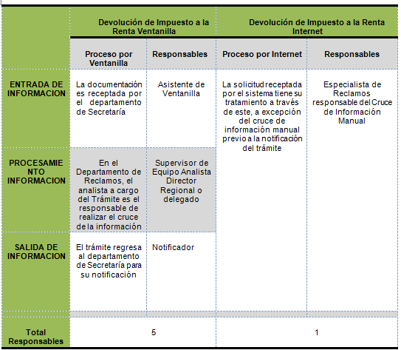
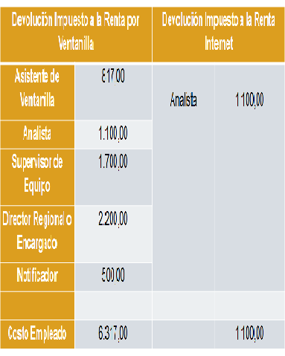
RECURSO HUMANO EMPLEADO EN LOS PROCESOS
COSTO DEL PERSONAL POR PROCESOS

Slide 39
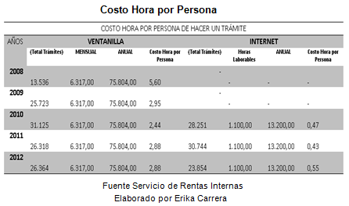
INDICADOR DE EFICiencia – RECURSO HUMANO EMPLEADO
En promedio el costo hora de cada persona involucrada en el proceso de ventanilla es de $3,40 frente al $ 0,50 costo hora del proceso por Internet

Slide 40
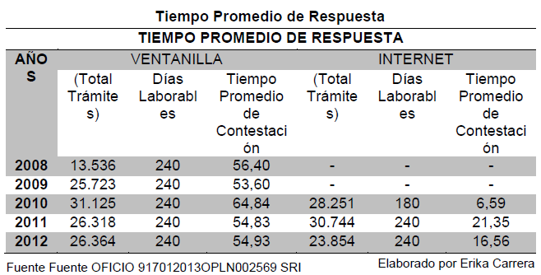
TIEMPO PROMEDIO CONTESTACIÓN
Los procesos de Devolución por Ventanilla deben contestarse en tiempos menores a los 45, 90 y 120 días hábiles (procedimientos Internos de cada Regional), por tanto el tiempo promedio de contestación por ventanilla es de 57 días hábiles y por Internet de 15 días hábiles

Slide 41
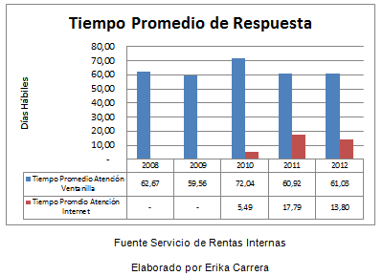
INDICADOR DE EFICACIA – tiempo promedio de contestación
Los tiempos promedio de respuesta de ambos procesos se encuentran dentro del plazo determinado en la ley de 120 días hábiles

Slide 42
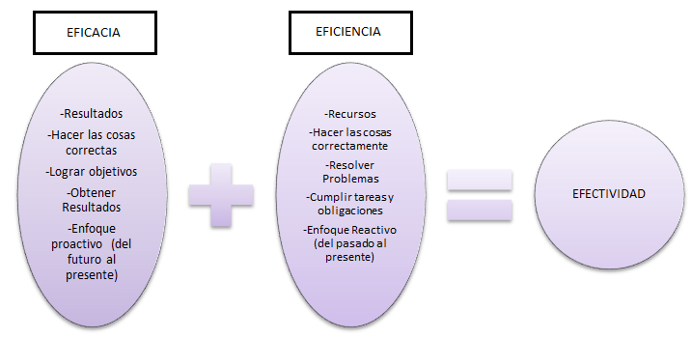
EFECTIVIDAD

Slide 43
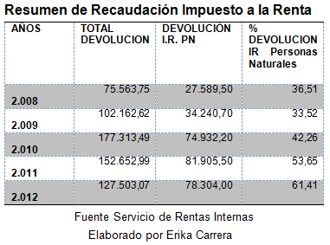
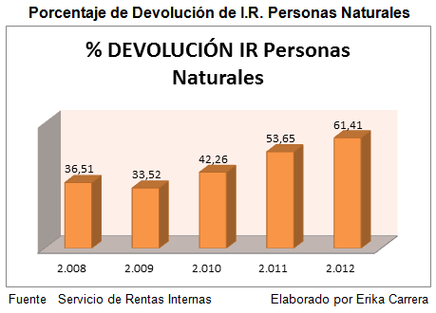
Recaudación impuesto a la renta

Slide 44
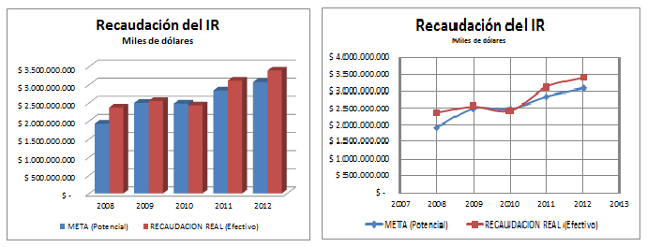
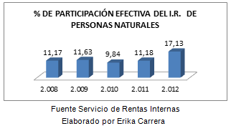
Efectividad – recaudación impuesto a la renta
La recaudación efectiva que en todos los años es superior a la Recaudación Potencial

Slide 45
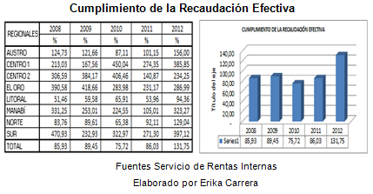
Recaudación efectiva

Slide 46
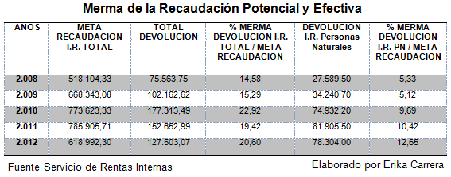
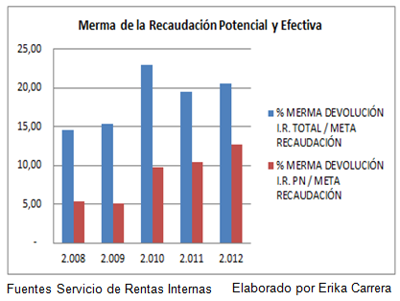
Merma de la recaudación

Slide 47
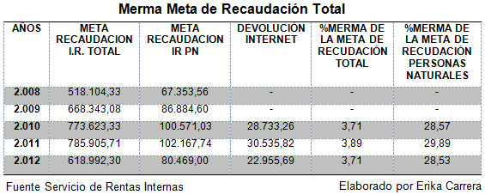
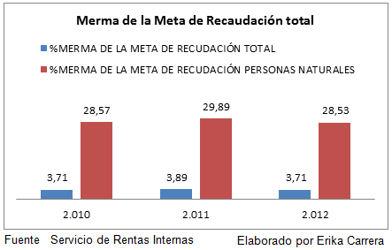
Merma meta de recaudación total

Slide 48
CONCLUSIONES
La medición de resultados y recursos cuyo indicador de eficacia del 95% de consecución de objetivos, la optimización del costo hombre utilizado por el proceso de Devolución por Internet y el tiempo de respuesta promedio de 20 días hábiles concluyen que la devolución del Impuesto a la Renta con la implementación del medio informático efectiviza el proceso de devolución, con una atención de calidad en tiempo menor al establecido en la normativa tributaria, comprobándose la Hipótesis: “La efectividad en la Devolución del Impuesto a la Renta se eleva con la implementación de una herramienta tecnológica”
La segunda hipótesis: “El incremento de la demanda de devolución de Impuesto a la Renta se genera por las solicitudes de las Personas Naturales en relación de Dependencia”, la investigación actual corrobora esta hipótesis porque la emisión de reformas Tributarias como la Ley de Equidad Tributaria (2008) que contempla la deducción de gastos personales, se visualiza en el aumento de solicitudes de devolución de Impuesto a la Renta, dado en primer lugar por la normativa de carácter incluyente y por el incremento de mecanismos de control para este grupo.

Slide 49
El porcentaje de merma que representa la Devolución de Impuesto a la Renta de Personas Naturales respecto del potencial de recaudación en promedio es del 8,65%, en términos monetarios disminuye el potencial de recaudación que significa dentro de las asignaciones Presupuestarias un menor ingreso.
La Devolución de Impuesto a la Renta es manejada en la Administración Tributaria bajo la figura de Petición de Parte es decir el Servicio de Rentas Internas procede con las acciones de Pago Indebido y Pago en exceso únicamente cuando los sujetos pasivos del Impuesto lo solicitan a través de un escrito, acción cuyo objetivo es disminuir la merma de la Recaudación Potencial para el estado.

Slide 50
RECOMENDACIONES
Las herramientas tecnológicas que simplifican y dinamizan la relación Estado-contribuyente precisan ser diseñadas y estructuradas de mejor manera con la realización de varios proyectos piloto, para mitigar el riesgo inherente de aplicación de medios informáticos en los procesos llevados a cabo por la Institución para disminuir posibles errores de funcionamiento posteriores.
Como consecuencia de las Reformas Tributarias establecidas en los últimos años hay un incremento del 100% en las acciones de Devolución de Impuesto a la Renta, mejorar el diseño del Sistema de Devolución por Internet con tolerancia de un porcentaje de error mayor reduciría la necesidad de empleo de más recurso humano para la atención de los reclamos administrativos.

Slide 51
Una correcta promulgación de Cultura Tributaria con una interrelación activa entre Estado y Sujeto Pasivo, incrementaría el pago y declaración de impuestos con la divulgación y conocimiento de los derechos y obligaciones tributarias; mediante la aplicación de devolución de oficio que incremente el universo de recaudación, esto no necesariamente significa una merma mayor del potencial de recaudación, por el contrario, el Estado con una posición menos atacante repercutirá en el comportamiento del contribuyente incrementando el cumplimiento de sus obligaciones tributarias.
Los tiempos de resolución de trámites a través de ventanilla se ajustan al determinado en la normativa no obstante, hacer eficiente este proceso depende de una reforma en la normativa que no solo disminuya el tiempo de resolución sino que simplifique procesos.

Slide 52
¿PREGUNTAS?

Slide 53
GRACIAS

